Slide 1
Service Oriented Architecture - SOA
Desarrollo Basado en Servicios
SOA
Julio Cesar Robles Uribe
Arquitecto de Soluciones

Slide 2
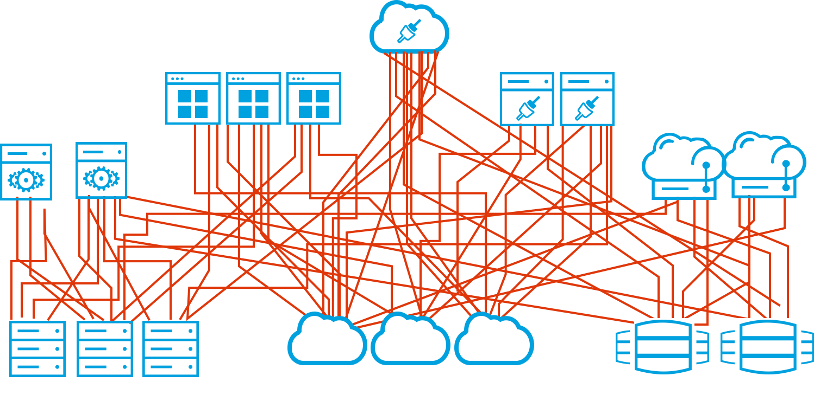
Qué significa Integrar?
Es la forma en como las aplicaciones se comunican y comparten recursos, datos o servicios.
Notes:
No es lo mismo Integrar que Connectar.
Integrar: la misma información se maneja en ambos sistemas y se comparte el mismo lenguaje.
Connectar: la informacion se comparte pero se guarda diferente en ambos sistemas o de forma diferente.
https://www.ticportal.es/glosario-tic/integraciones-software

Slide 3

Integracion de Aplicaciones
Legacy
Intercambio de Archivos
Sockets/Puertos
Base de datos
Modern
Bus de Servicios
Web Services
API

Slide 4
Qué es SOA?
Arquitectura Orientada a Servicios (SOA) es un marco de diseño para la integración de aplicaciones independientes de manera que puedan accederse a las diferentes funcionalidades de un sistema a otro como un servicios.
SOA
Notes:
Dicho en otras palabras es la arquitectura para un negocio cuyo enfoque es ofrecer servicios.
https://yamilpo.wordpress.com/2016/08/21/soa-arquitectura-orientada-al-servicio/

Slide 5

Principios SOA
Contratos Estandarizados
Bajo acoplamiento
Abstracción
Reutilización
Autonomía (Sin dependencias)
Ausencia de estado
Garantizar Descubrimiento
Composición
Notes:
https://www.pragma.com.co/blog/que-es-la-arquitectura-orientada-al-servicio-soa
Contratos estandarizados: Esto apunta a que todos los servicios cumplan con un estándar de diseño y estén en un mismo inventario de servicios.
Bajo acoplamiento: lo que permite que puedan ser reusables por diferentes consumidores.
Abstracción: Sólo contienen la información esencial, sin necesidad de detallar lo que publica el contrato.
Reutilización: corresponde a todos los servicios con lógica agnóstica, donde puede ser fácilmente reutilizada en diferentes contextos (Proyectos)
Autonomía: Ejerce un autocontrol sobre el entorno subyacente (Sin dependencias)
Ausencia de estado: Permite saber si el estado de la información de un servicio esta activa o pasiva.
Garantizar Descubrimiento: Es toda la metadata que permite que un servicio pueda ser descubierto e interpretado.
Composición: Permite formar una lógica más compleja a partir de varios servicios.

Slide 6

Beneficios de Usar SOA
Reutilización
Interoperabilidad
Escalabilidad
Disponibilidad
Confiabilidad
Mantenibilidad
Notes:
https://www.techtarget.com/searchapparchitecture/definition/service-oriented-architecture-SOA
Reutilizable. Los servicios se pueden reutilizar para hacer múltiples aplicaciones. Esto se ve facilitado por el hecho de que los servicios SOA se mantienen en un repositorio de servicios y se vinculan a pedido, lo que hace que cada servicio sea un recurso generalizado disponible para todos, sujeto a restricciones de gobierno. La reutilización de servicios permite a las organizaciones ahorrar tiempo y reducir los costos asociados con el desarrollo.
Promueve la interoperabilidad. El uso de un protocolo de comunicación estandarizado permite que las plataformas transmitan fácilmente datos entre clientes y servicios, independientemente de los idiomas en los que estén construidos.
Escalable. SOA permite que los servicios se ejecuten en diferentes servidores, lo que aumenta la escalabilidad. Además, el uso de un protocolo de comunicación estándar permite a las organizaciones reducir el nivel de interacción entre clientes y servicios. Reducir el nivel de interacción permite escalar las aplicaciones sin agregar presión adicional.
Alta disponibilidad. Las instalaciones de SOA están disponibles para cualquier persona que lo solicite.
Mayor confiabilidad. SOA genera aplicaciones más confiables porque es más fácil depurar servicios pequeños que código grande.
Fácilmente Mantenimiento. Dado que todos los servicios son independientes, se pueden modificar y actualizar fácilmente sin afectar a otros servicios. Esto también reducirá los costos operativos de una organización.

Slide 7

Desventajas de SOA
Gran inversión inicial.
Gran volumen de mensajes y poco rastreo y auditoria.
Muchas validaciones de los datos lo que reduce el rendimiento y aumenta los tiempos de carga y respuesta.
Notes:
https://www.techtarget.com/searchapparchitecture/definition/service-oriented-architecture-SOA

Slide 8

Elementos SOA
Transporte
Protocolo de comunicación de servicios
Descripción de servicio
Servicio
Proceso de Negocio
Registro de servicios
Política
Seguridad
Transacciones
Administración
Notes:
https://yamilpo.wordpress.com/2016/08/21/soa-arquitectura-orientada-al-servicio/
Transporte:es el mecanismo utilizado para llevar las demandas de un servicio desde un consumidor hacia un proveedor del servicio, y las respuestas desde el proveedor hacia el consumidor.
Protocolo de comunicación de servicios: es el conjunto de reglas y estándares que controlan la secuencia de mensajes que ocurren durante una comunicación entre entidades que forman una red.
Descripción de servicio:es el esquema (schema) fijado para describir la información y elementos que componen a un servicio.
Servicio:describe un servicio actual que está disponible para ser utilizado.
Proceso de Negocio:es una colección de servicios, invocados en una secuencia particular con un conjunto específico de reglas, para satisfacer un requisito de negocio.
Registro de servicios:es un repositorio de descripciones de servicios y datos que pueden utilizar los proveedores para publicar sus servicios, así como los consumidores poder descubrir o hallar servicios disponibles.
Política: es un conjunto de condiciones o reglas bajo las cuales un proveedor hace el servicio disponible para los consumidores.
Seguridad:son las normas y reglas de autenticación, identificación y control de acceso a los consumidores y proveedores de servicios.
Transacciones:es una interacción con una estructura de datos compleja, compuesta por varios procesos que se han de aplicar para que el servicio osea consistente.
Administración:es el conjunto de atributos que podrían aplicarse para manejar los servicios proporcionados o consumidos.

Slide 9

Estandares Utilizados en SOA
XML
HTTP
SOAP
REST
WSDL
UDDI

Slide 10
Mitos y Realidades
Mito | Realidad
SOA es una tecnología | SOA es una filosofía de diseño independiente de cualquier proveedor, producto, tecnología o industria. Las necesidades de SOA varían de una compañía a otra, por tanto la adquisición de una arquitectura SOA de otra compañía no será la solución apropiada para su propia compañía
Las SOA requieren de servicios web | SOA se puede realizar a través de servicios web pero los servicios web no son un requisito necesario para implementar SOA
SOA es nuevo y revolucionario | EDI, CORBA y DCOM son ejemplos conceptuales de orientación de servicios
SOA garantiza la alineación de TI y el negocio | SOA no es una metodología
Una arquitectura de referencia SOA reduce riesgo de implementación | No hay dos SOA iguales. Una arquitectura de referencia SOA puede no ofrecer la mejor solución para su organización
SOA requiere una revisión completa de la tecnología y procesos de negocios | SOA debe ser gradual y construirse sobre sus inversiones actuales
Necesitamos construir una SOA | SOA es un medio, no un fin

Slide 11

Preguntas?

Slide 12
Gracias!!!

